Slide 1
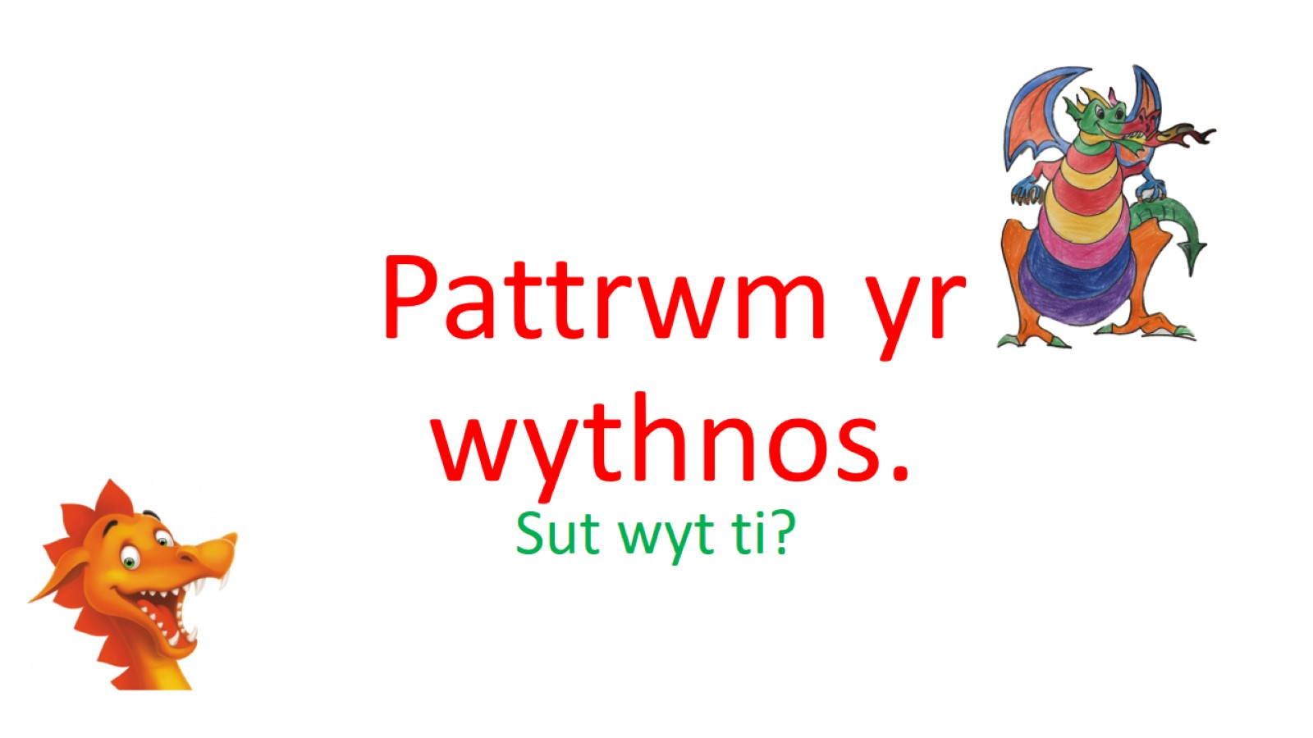
Pattrwm yr wythnos.

Slide 2
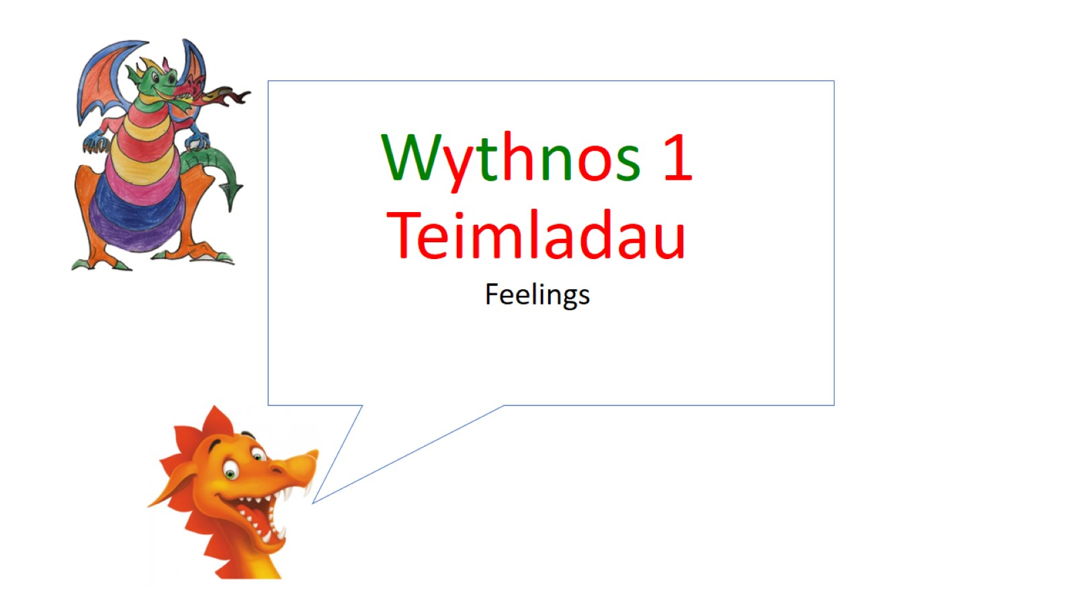
Wythnos 1
Teimladau
Feelings

Slide 3
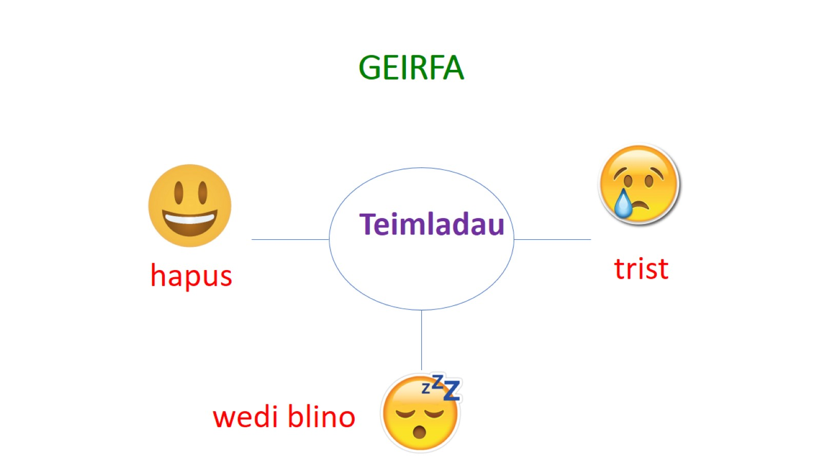
GEIRFA

Slide 4
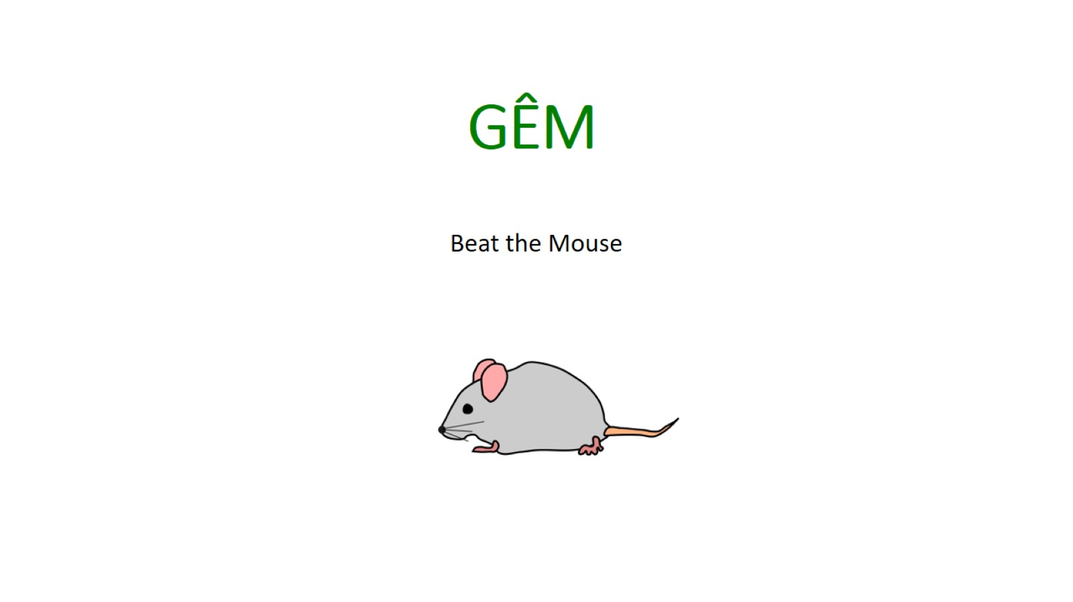
GÊM

Slide 5
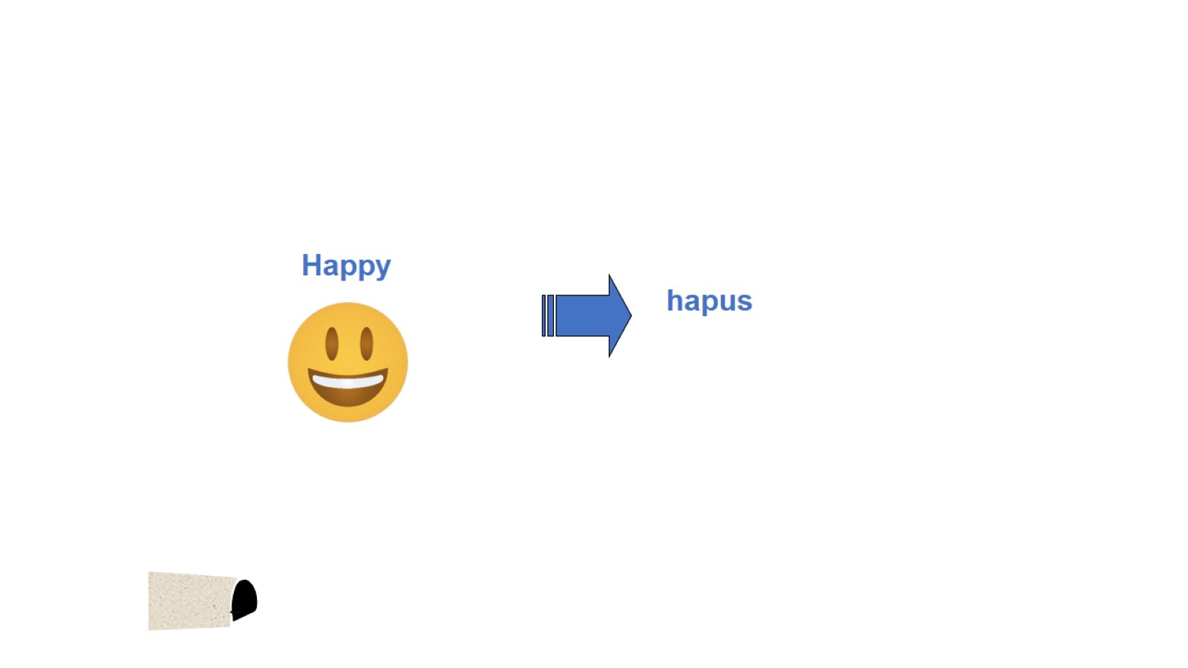

Slide 6
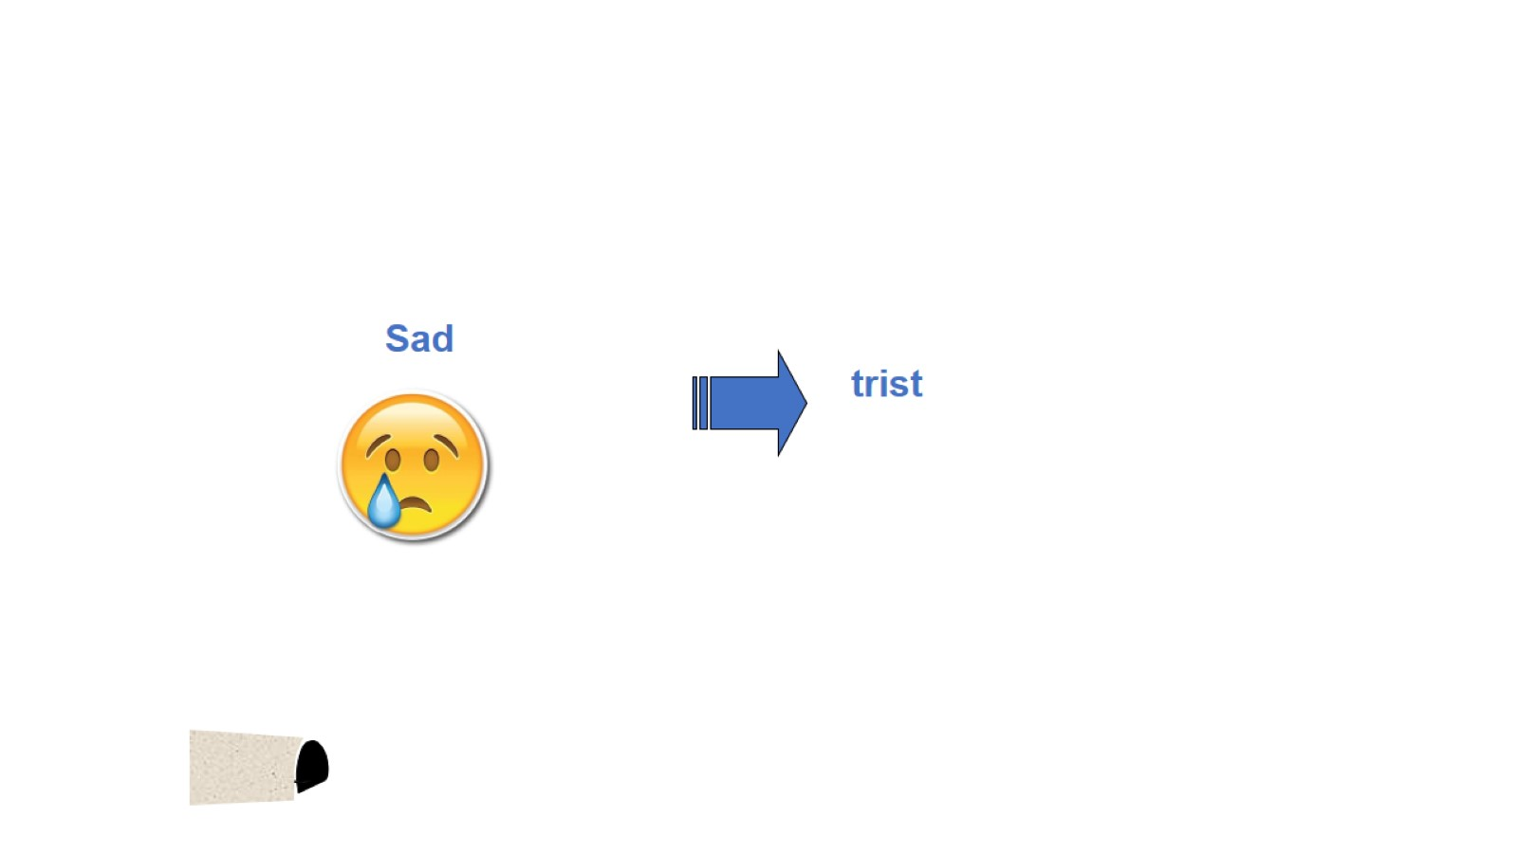

Slide 7
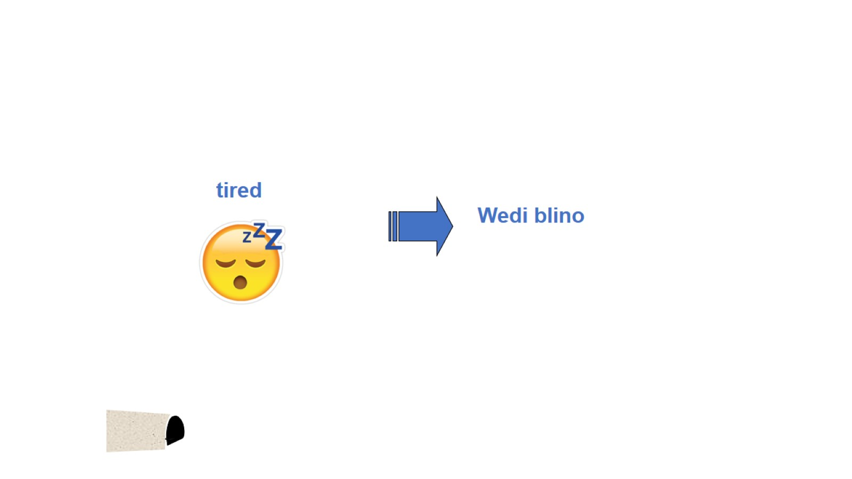

Slide 8
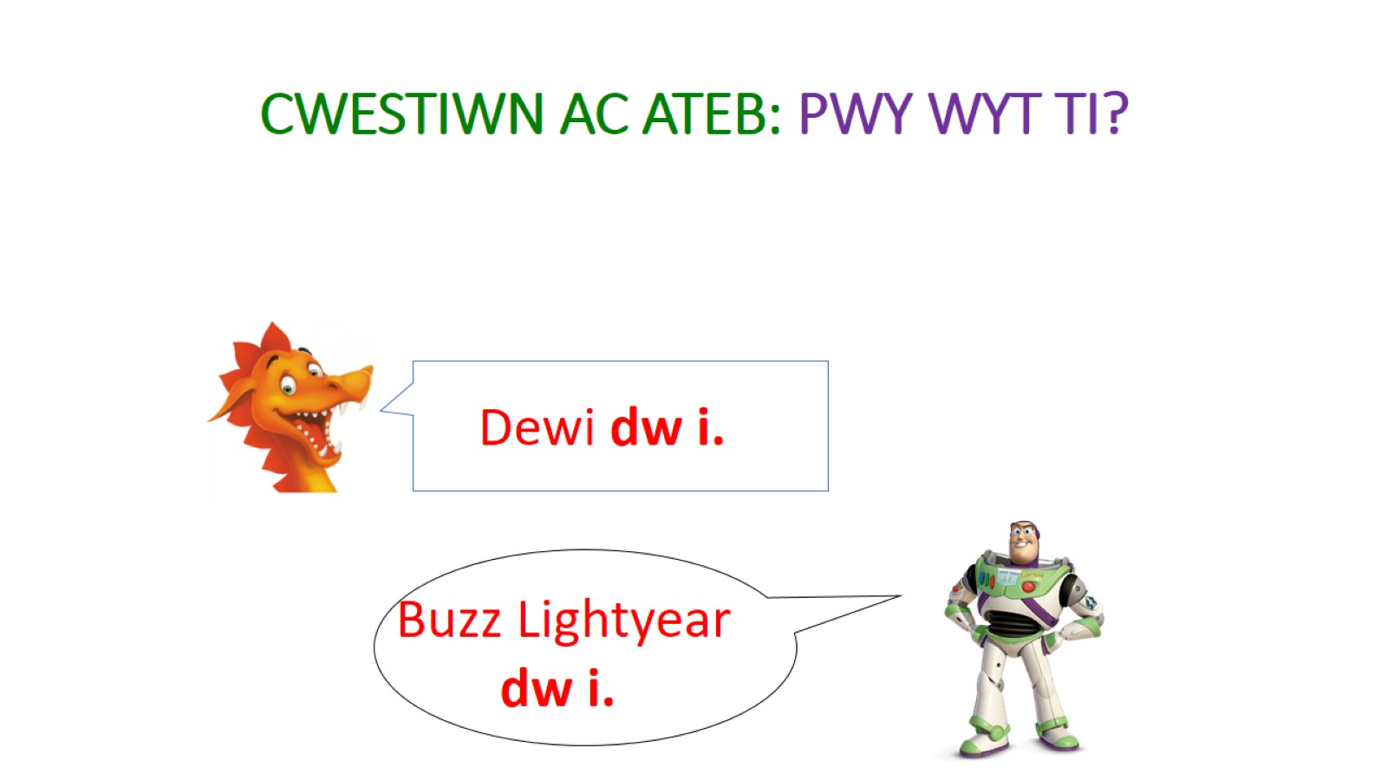
CWESTIWN AC ATEB: PWY WYT TI?

Slide 9
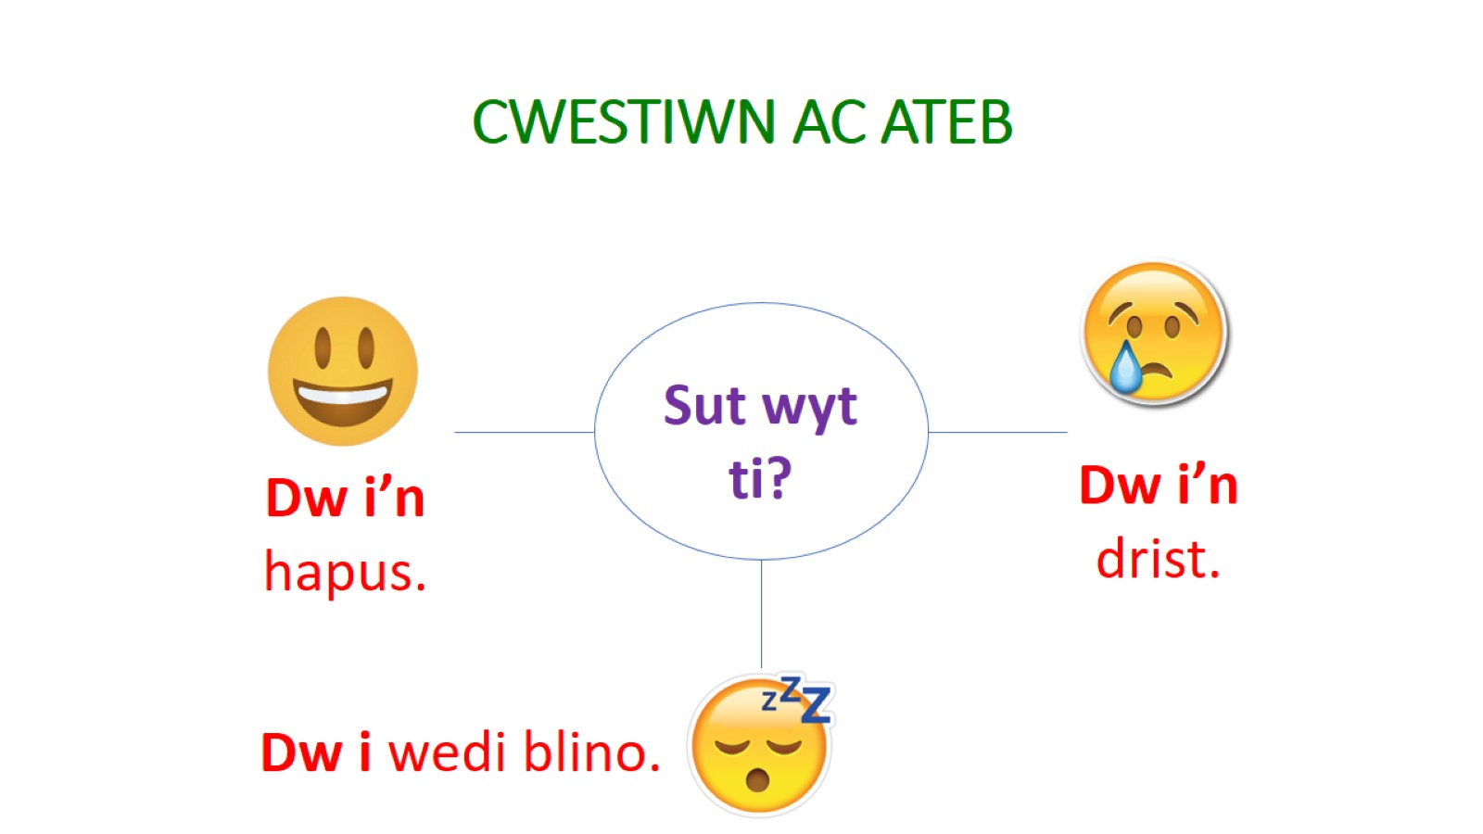
CWESTIWN AC ATEB

